Slide 1
第八章 具有特殊性质的图
华东师范大学计算机科学与技术学院
主讲教师：卢兴见

Slide 2
8.2 哈密顿图
基本要求
理解哈密顿图的基本概念
教学重点和难点
哈密顿图的性质和应用

Slide 3
本节内容要点
哈密顿通路
8.2.1哈密顿图的概念
哈密顿回路
哈密顿图
充要条件及必要条件
充分条件
8.2.2 无向哈密顿图的性质
定义
简单应用
*8.2.3 格雷码
定义
性质
*8.2.4 竞赛图

Slide 4
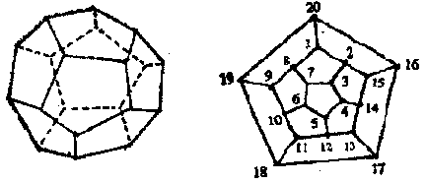
8.2.1 哈密顿图的概念
哈密顿图的由来：周游世界
(1)爱尔兰数学家哈密顿在1859年引入。
(2) 一正十二面体的20个顶点表示20个世界名城, 棱表示城市之间的交通线路, 要求寻找一条从某一城市出发, 经过各城市一次且仅一次, 最后回到原地的旅行线路。
如图。

Slide 5
8.2.1 哈密顿图的概念
定义8.2.1 哈密顿图
(1)哈密顿通路：包含所有顶点的基本通路；（经过每个顶点一次且仅一次）
(2)哈密顿回路：包含所有顶点的基本回路；（经过每个顶点一次且仅一次）
(3)哈密顿图：含哈密顿回路的图。
图是哈密顿图 ⇔ 能在其中找到一条经过图上每个顶点一次且仅一次的回路

Slide 6
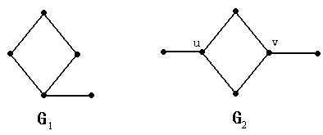
8.2.1 哈密顿图的概念
例8.2.1 (1) ∀n∈N, n≥3, K_{n}是哈密顿图
(2) G₁和G₂都不是哈密顿图
G₁有哈密顿通路, 无哈密顿回路
G₂无哈密顿通路和哈密顿回路

Slide 7

8.2.2 无向哈密顿图的性质
简洁有效的哈密顿图的充要条件尚未发现
定理8. 2. 1 哈密顿图的必要条件
连通无向图G=(V,E)是哈密顿图 ⇒ ∀S⊆V, S≠φ, ω(G-S)≤|S|
证明：
哈密顿图G=(V,E)
C是哈密顿回路, S⊆V, S≠φ, C的边集E_{C}⊆E, G_{C}=G(E_{C})=(V,E_{C})是生成子图
E_{C}⊆E ⇒ ω(G-S)≤ω(G_{C}-S), ω(G_{C}-S)≤|S| ⇒ ω(G-S)≤|S|
对|S|用归纳法证明ω(G_{C}-S)≤|S|
(1) |S|=1。显然, G_{C}-S是连通图, ω(G_{C}-S)=1=|S|
(2) 假设|S|=n时, ω(G_{C}-S)≤|S|成立
当|S|=n+1时, 不妨设S={s₁,s₂,…,s_{n+1}}, 并令S₁={s₁,s₂,…,s_{n}}
(a)s_{n+1}与S₁中的某个顶点相邻⇒ω(G_{C}-S)=ω(G_{C}-S₁)
(b)s_{n+1}不与S₁中的任何顶点相邻 ⇒ ω(G_{C}-S)=ω(G_{C}-S₁)+1
(a),(b) ⇒ ω(G_{C}-S) ≤ ω(G_{C}-S₁)+1
归纳假设 ⇒ ω(G_{C}-S₁)+1≤|S₁|+1=|S| ⇒ ω(G_{C}-S)≤|S|

Slide 8
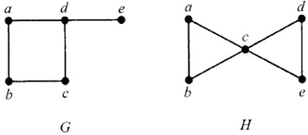
8.2.2 无向哈密顿图的性质
例8.2.2 下列图均不是哈密顿图。

Slide 9
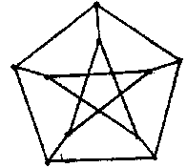
8.2.2 无向哈密顿图的性质
例8.2.3 彼得森图满足定理8.2.1的条件, 但不是哈密顿图。
(1) 去掉任意一个或两个顶点, 剩下的图仍然是连通图;
(2) 去掉任意三个顶点, 剩下的图最多只有两个连通分量;
(3) 去掉任意四个顶点, 剩下的图最多只有三个连通分量;
(4) 去掉任意五个或五个以上顶点, 剩余图的阶不超过5。

Slide 10
8.2.2 无向哈密顿图的性质
哈密顿图的其他必要条件
没有1度的顶点;
没有割点（割边）；
2度顶点的关联边必定在哈密顿回路上;
与一个顶点关联的边中有且仅有两条在哈密顿回路上;
哈密顿回路中没有小回路。

Slide 11
8.2.2 无向哈密顿图的性质
例8.2.4 下列图均不是哈密顿图

Slide 12
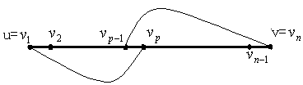
8.2.2 无向哈密顿图的性质
定理8. 2. 2 哈密顿图的充分条件
n(n≥3)阶无向简单图G, 每对不相邻的顶点的度之和都不小于n ⇒ G是哈密顿图。
证明：
在G的每对不相邻的顶点之间添加一条边, 将G补足为n阶完全图K_{n}。
由于K_{n}是哈密顿图, 由下列引理G是哈密顿图。
引理 n阶无向简单图G, u和v是G的两个不相邻的顶点, 且d(u)+d(v)≥n。G₁=G+{u,v}。若G₁是哈密顿图, 则G也是哈密顿图。
如图
Notes:
由于添加 {u,v}使得 G1存在哈密尔顿回路，这意味着， G1中的每条哈密尔顿回路都要包括 {u,v}，所以在 G 中一定存在一条 u 到 v 的哈密尔顿通路。我们令这条路径为 u=v1,v2,…,vn=v。此时我们令集合
P={vi|i≥2,vi is adjacent to v1} Q={vi|i≥2,vi−1 is adjacent to vn} 即 P 指的是 v1 相邻的顶点， Q 指的是 vn 相邻的顶点的在哈密顿通路上的前驱顶点。
考虑这两个集合的大小 |P|+|Q|≥|V| 而 P∪Q={v2,…,vn} ，故根据鸽笼原理，一定存在顶点 vp∈P, Q 即存在边 (v1,vp)和 (vp−1,vp)。此时我们能够构造哈密顿回路：
vp,v1,v2,…,vp−1,vn,vn−1,…,vp
即G是哈密顿图。
哈密顿图的另一个充分条件：图的最小度不小于顶点数的一半；

Slide 13
8.2.2 无向哈密顿图的性质
定理8. 2. 2 哈密顿图的充分条件
n(n≥3)阶无向简单图G中, 所有顶点的度数均大于等于n/2。
证明：
略。

Slide 14
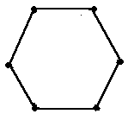
8.2.2 无向哈密顿图的性质
例8.2.5 C_{n}(n>5)是哈密顿图, 但不满足定理8.2.2的条件。
对充分条件来说，满足，一定是哈密顿图；
不满足，也可能是哈密顿图；

Slide 15
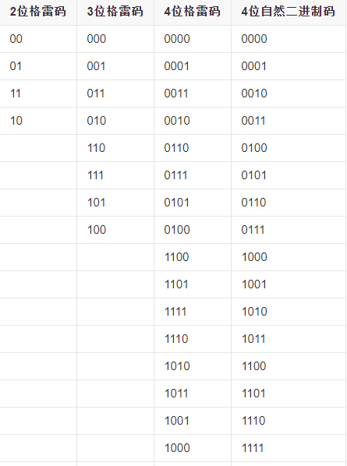
*8.2.3 格雷码
格雷码
长度为n的2进制编码的序列;
相邻的码仅差1位, 第一个与最后一个码也仅差1位。

Slide 16
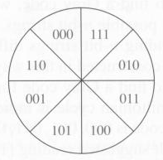
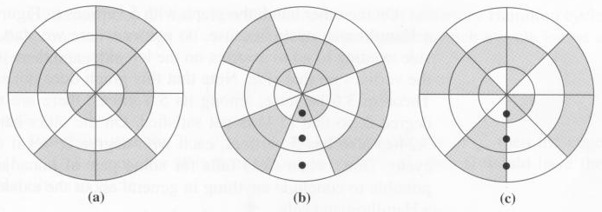
8.2.3* 格雷码
例8.2.6 圆盘扇区编码
证明：
圆盘等分成2^{n}个扇区, 用n-位串为扇区编码。圆盘又分成n个圆环, 扇区被分成n块, 通过把各块处理成透明或不透明的来表示0或1, 与扇区的编码相对应。
盘下由n个光电管, 感应扇区各块是否透明。
扇区的编码从外围到中心读取。
注意：此处为非格雷码

Slide 17
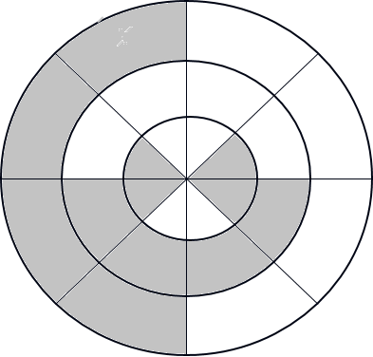
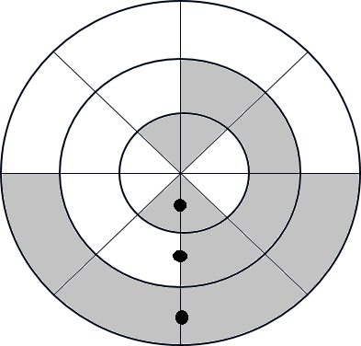
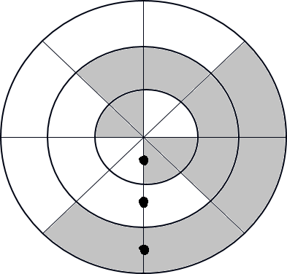
8.2.3* 格雷码
例8.2.6 圆盘扇区编码
100
000
101
001
111
011
110
010
此处为格雷码，由于相邻编码之间只有一位发生变化，可以将读数错误减到最少：大大减少了由一个状态到下一个状态时电路的模糊状态

Slide 18
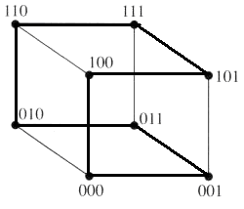
*8.2.3 格雷码
用Q_{n}为格雷码建模, 格雷码就是Q_{n}的哈密顿回路
(1) n＝3的情况如下图所示。
粗边指出了一条哈密顿回路, 所对应的格雷码是(000,001,011,010,110,111,101,100)
(2) Q_{n} (n≥2)是哈密顿图 ⇒ 长度为n (n≥2)的格雷码存在。

Slide 19
*8.2.4 竞赛图
竞赛图：有向图, 底图是无向完全图
循环赛的竞赛图模型
顶点：表示队
有向边：第一个顶点到第二个顶点有一条有向边⇔第一个队打败了第二个队
有向哈密顿通路：排名

Slide 20
*8.2.4 竞赛图
2
2
3个顶点的竞赛图
1
3
1
3
(1)
(2)
名次
{1，2，3}
{(1,2,3)}并列
4个顶点的竞赛图
1
1
1
1
2
2
2
2
4
3
4
3
4
3
4
3
(1)
(2)
(3)
(4)
名次
{1, 2, 3, 4}
{2,(1,3,4)}
{(1,3,4), 2}
{(1,2),(3,4)}

Slide 21
*8.2.4 竞赛图
1
1
1
1
2
2
2
2
4
3
4
3
4
3
4
3
(1)
(2)
(3)
(4)
竞赛图的3种形式
具有唯一的哈密顿通路，如(1)；
双向连通图——任一对顶点存在两条有向路径相互连通，如(4)；
其他，如(2)， (3) 。
竞赛图的性质
必存在哈密顿通路；
若存在唯一的哈密顿通路，则由它确定的顶点顺序与按得分排列的顺序一致，如(1) 。

Slide 22
*8.2.4 竞赛图
总结：
竞赛图必有有向哈密顿通路
有向哈密顿通路：排名
竞赛图可能有多条不同的有向哈密顿通路
原因：存在有向回路, 即循环赛存在循环的胜负情况
竞赛图只有一条哈密顿通路 ⇔ 唯一的排名，竞赛图没有有向回路

Slide 23
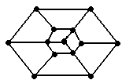
作业
P190： 5, 13*, 补充
1.说明右图不是哈密顿图。
2.为了测试计算机网络上的所有连接和设备, 可以在网络上发一个诊断消息。为了测试所有的连接, 应当使用什么种类的通路？为了测试所有的设备呢？
3*. 证明任意竞赛图都有有向哈密顿通路。

